Slide 1
Indice de capitulos

Slide 2
Flujo de un programa en R
Notebook: 02_funciones_basicas.Rmd
🎥
Contenido:
Control de flujo: if/else
Bucles:
for
while
Crear funciones
Debuging
Profiling

Slide 3
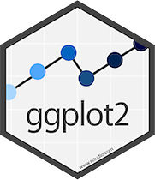
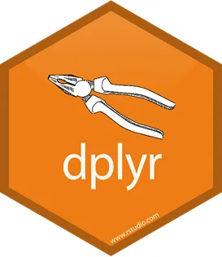

Gráficos en R
Notebook:
03_gráficos.Rmd
🎥
Contenido:
ggplot2
correlaciones
dplyr
Plotly
rgl

Slide 4

Exploratorio de datos
Notebook:
04_exploratorio.Rmd
🎥
Contenido:
Análisis exploratorio de datos utilizando:
dplyr
dataexplorer
ggplot2

Slide 5
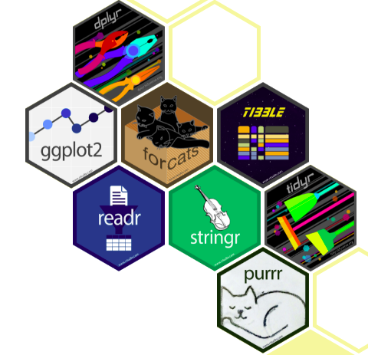
Estadística básica
Notebook:
05_estadistica.Rmd
🎥
Contenido:
dplyr
dataexplorer
ggplot2
test estadísticos

Slide 6



Estadística básica
Notebook:
06_mapas.Rmd
🎥
Contenido:
Gdal
Leaflet
Rayshader

Slide 7
Regresión
Notebook:
07_regresion.Rmd
🎥
Contenido:
xgboost
randomForest
lm

Slide 8
Clasificacion
Notebook:
08_clasificacion.Rmd
🎥
Contenido:
xgboost
randomForest
glm

Slide 9


Series temporales
Notebook:
09_series_temporales.Rmd
🎥
Contenido:
tidymodels
modeltime

Slide 10
Clustering
Notebook:
10_clustering.Rmd
🎥
Contenido:
cluster
Kmeans
dendrogram

Slide 11

Python y R
Notebook:
11_python_y_R.Rmd
🎥
Contenido:
Reticulate

Slide 12

Spark y R
Notebook:
12_Spark-R-sparklyr.Rmd
🎥
Contenido:
dplyr
sparklyr

Slide 13

Shiny
Shiny es un paquete de R que hace facil desarrollar webs que interactuan con R.
🎥
Desarrollado por Rstudio:
https://shiny.rstudio.com/
Puedes publicar tu web gratis en:
https://www.shinyapps.io/

Slide 14

PlumbeR
Plumber es un paquete de R que hace facil desarrollar APIs REST para webs que interactuan con R.
🎥
Genera APIs con una sintaxis similar a roxygen2

Slide 15

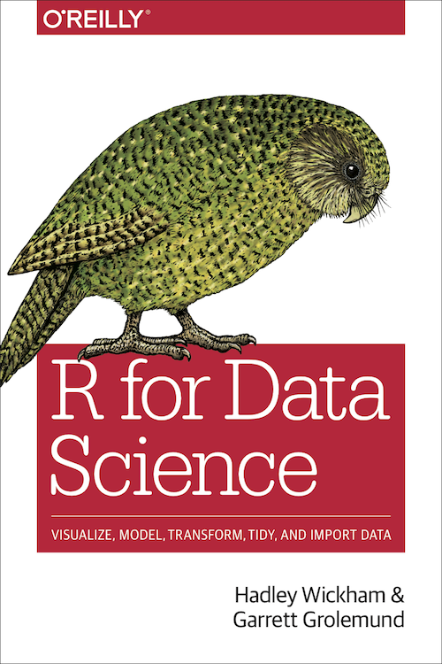
Bibliografía recomendada
Para profundizar más sobre R:
https://es.r4ds.hadley.nz/

Slide 16
v
Datos de contacto

